Slide 1


Büro Yönetimi ve Yönetici Asistanlığı
Aliağa Mesleki ve Teknik Anadolu Lisesi

Slide 2

ALANIMIZIN AMACI;
Kamu kurum ve kuruluşları ile özel sektör işletmelerinde yöneticilerin ofis çalışmalarına katkı sağlamak ve büro faaliyetlerinde bulunmak üzere görev alabilecek nitelikli insan gücü yetiştirmektir.

Slide 3


YÖNETİCİ ASİSTANI KİMDİR?
Yönetici asistanı; yönetim bürolarını idare eden, yöneticinin iletişim enformasyonunu ve zamanını organize ederek daha verimli çalışmasını sağlayan, büro makinelerini kullanarak büro yönetimini uygulayan, belge ve sunum hazırlayan, dosyalama işlemlerini yürüten, toplantı ve seyahat organizasyonları yapan nitelikli kişilerdir.

Slide 4
YÖNETİCİ ASİSTANINDA BULUNMASI GEREKEN ÖZELLİKLER;
Kendini iyi ve rahat ifade edebilmeli
İnsanlarla iletişime ve yeniliklere açık olmalı
Toplantılarda yönetim bilgisine sahip olmaları
Hızlı öğrenebilmeli ve pratik olmalı
Zaman yönetimi ve planlaması hakkında becerili olması
Büro teknolojilerini etkin kullanabilmeli
İş hayatındaki sözsüz iletişim hakkında bilgi sahibi olması
Karar verme ve problem çözme yeteneklerinin olması
Etkili sunum ve geri bildirim metodlarını uygulamaları
Protokol ve görgü kurallarını bilmesi

Slide 5
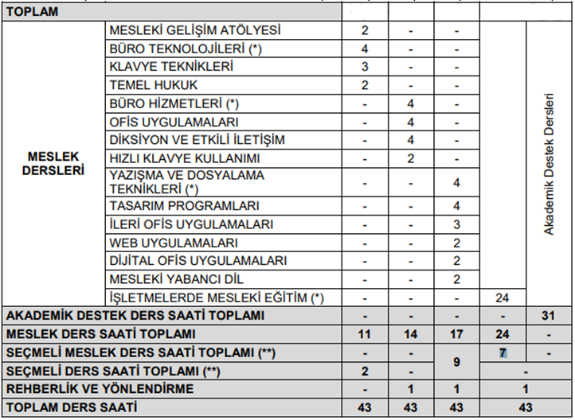
Büro Yönetimi ve Yönetici Asistanlığı
Alanında Alınacak Dersler Listesi
9.sınıf
10.sınıf
11.sınıf
12.sınıf

Slide 6

DERS DAĞILIMLARI;
9. SINIF
Mesleki Gelişim Atölyesi
Büro Teknolojileri
Klavye Teknikleri
Temel Hukuk

Slide 7

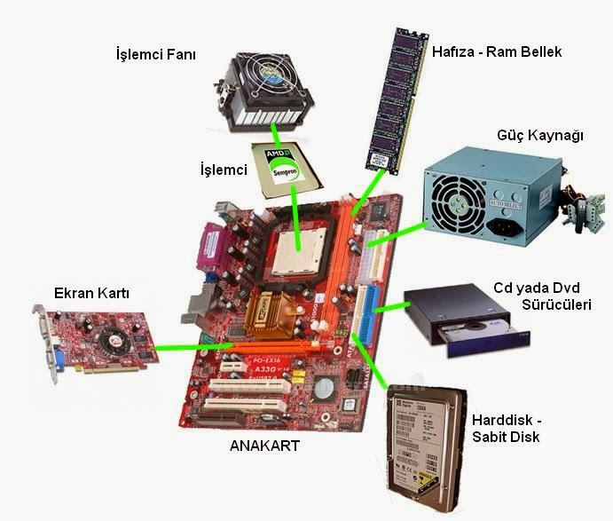
BÜRO TEKNOLOJİLERİ DERSİ
Haftalık Ders Saati : 4
9. SINIF MESLEK DERSLERİ VE KAZANIMLARI
Dersin Amacı :
Bu derste; büro teknolojileri, bilgisayar donanım ve yazılım programları kullanma ile ilgili bilgi ve becerileri kazanmanız amaçlanmaktadır.

Slide 8
KLAVYE TEKNİKLERİ DERSİ
Haftalık Ders Saati : 3
9. SINIF MESLEK DERSLERİ VE KAZANIMLARI
Dersin Amacı :
Bu derste; tuşlara doğru teknikle vurma, süreli metin yazma işlemleri ile ilgili bilgi ve becerileri kazanmanız amaçlanmaktadır.

Slide 9

TEMEL HUKUK DERSİ
Haftalık Ders Saati : 2
9. SINIF MESLEK DERSLERİ VE KAZANIMLARI
Dersin Amacı :
Bu derste; temel hukuk ile ilgili bilgi ve becerileri kazanmanız amaçlanmaktadır.

Slide 10

DERS DAĞILIMLARI;
10. SINIF
Büro Hizmetleri
Standart Türk Klavyesi
Ofis Uygulamaları
Diksiyon ve Etkili İletişim
Hızlı Klavye Kullanımı

Slide 11

BÜRO HİZMETLERİ DERSİ
Haftalık Ders Saati : 4
10. SINIF MESLEK DERSLERİ VE KAZANIMLARI
Dersin Amacı :
Bu derste; büroların yönetimi süreçlerinde büro çalışanlarının kimlerden oluştuğu, verimli yönetim modelleri ile seyahat ve toplantı organizasyonlarını hazırlama, ergonomik büro dizaynı ve protokol kurallarına uygun olarak yürütülebilme ile ilgili bilgi ve becerileri kazanmanız amaçlanmaktadır.

Slide 12

OFİS UYGULAMALARI DERSİ
Haftalık Ders Saati : 4
10. SINIF MESLEK DERSLERİ VE KAZANIMLARI
Dersin Amacı :
:Bu derste; kelime işlemci, elektronik tablolama ve sunu hazırlama programlarını kullanma ile ilgili bilgi ve becerileri kazanmanız amaçlanmaktadır.

Slide 13

DİKSİYON VE ETKİLİ İLETİŞİM DERSİ
Haftalık Ders Saati : 4
10. SINIF MESLEK DERSLERİ VE KAZANIMLARI
Dersin Amacı :
Bu derste; Türkçe’yi güzel konuşma ve etkili iletişim kurma ile ilgili bilgi ve becerileri kazanmanız amaçlanmaktadır.

Slide 14

HIZLI KLAVYE DERSİ
Haftalık Ders Saati : 2
10. SINIF MESLEK DERSLERİ VE KAZANIMLARI
Dersin Amacı :
Bu derste; tuşlara doğru teknikle vurma, süreli ve sesli metinleri hızlı yazma ile ilgili bilgi ve becerileri kazanmanız amaçlanmaktadır.

Slide 15

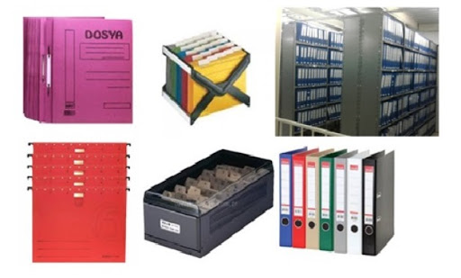
DERS DAĞILIMLARI;
11. SINIF
Yazışma ve Dosyalama Teknikleri
İleri Ofis Uygulamaları
Web Uygulamaları
Dijital Ofis Uygulamaları
Mesleki Yabancı Dil
12 SINIF
İşletmelerde Beceri Eğitimi

Slide 16

YAZIŞMA VE DOSYALAMA TEKNİKLERİ DERSİ
Haftalık Ders Saati : 4
11. SINIF MESLEK DERSLERİ VE KAZANIMLARI
Dersin Amacı :
Bu derste; kurum içi ve kurumlar arası yazışma yapma, belgeleri dosyalayıp arşivleme ve elektronik belge yönetimi ile ilgili bilgi ve becerileri kazanmanız amaçlanmaktadır.

Slide 17
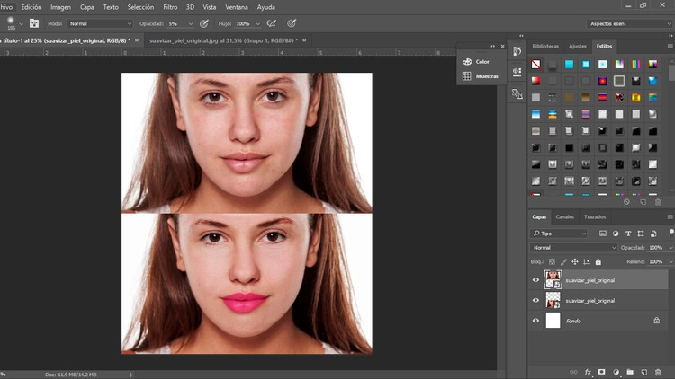
TASARIM PROGRAMLARI DERSİ
Haftalık Ders Saati : 4
11. SINIF MESLEK DERSLERİ VE KAZANIMLARI
Dersin Amacı :
Bu derste; bilgisayarda fotoğraf düzenleme, manipülasyon ve mizanpaj yapma ile ilgili bilgi ve becerileri kazanmanız amaçlanmaktadır.

Slide 18
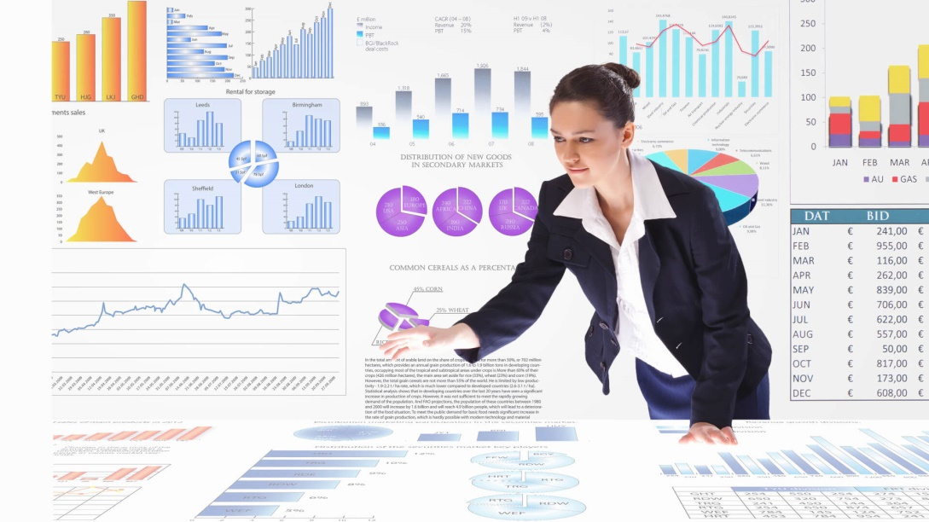
İLERİ OFİS UYGULAMALARI DERSİ
Haftalık Ders Saati : 3
11. SINIF MESLEK DERSLERİ VE KAZANIMLARI
Dersin Amacı :
Bu derste; kelime işlemci, elektronik tablolama ve veri tabanı programı kullanma ile ilgili bilgi ve becerileri kazanmanız amaçlanmaktadır.

Slide 19

WEB UYGULAMALARI DERSİ
Haftalık Ders Saati : 3
11. SINIF MESLEK DERSLERİ VE KAZANIMLARI
Dersin Amacı :
Bu derste; web editörü yardımıyla web sitesi tasarlama, yönetme ve yayınlama ile ilgili bilgi ve becerilerin kazanmanız amaçlanmaktadır.

Slide 20

DİJİTAL OFİS UYGULAMALARI DERSİ
Haftalık Ders Saati : 3
11. SINIF MESLEK DERSLERİ VE KAZANIMLARI
Dersin Amacı :
Bu derste; elektronik posta, arama motorları, internet reklamları ve çevrimiçi dokümanları güvenli ve etik kurallara uygun kullanma ile ilgili bilgi ve becerileri kazanmanız amaçlanmaktadır.

Slide 21

MESLEKİ YABANCI DİL DERSİ
Haftalık Ders Saati : 3
11. SINIF MESLEK DERSLERİ VE KAZANIMLARI
Dersin Amacı :
Bu derste; mesleki yabancı dilde alanla ilgili bilgi ve becerileri kazanmanız amaçlanmaktadır.

Slide 22
BÜRO YÖNETİMİ ALANI VE YÖNETİCİ ASİSTANLIĞI BÖLÜMÜ
İŞ İMKANLARI

Slide 23

BÜRO Yönetimi bölümü okursanız;
Devlet Kurumlarına Memur olarak atanabilirsiniz.

Slide 24

BÜRO Yönetimi bölümü okursanız;
İnsan Kaynakları ve Halkla İlişkiler departmanlarında çalışabilirsiniz.

Slide 25

BÜRO Yönetimi bölümü okursanız;
Çağrı Merkezi Elemanı olarak çalışabilirsiniz.

Slide 26

BÜRO Yönetimi bölümü okursanız;
Hastanelerde Tıbbi Sekreter olarak çalışabilirsiniz.

Slide 27

BÜRO Yönetimi bölümü okursanız;
Avukatlık bürolarında Hukuk Sekreteri olarak çalışabilirsiniz.

Slide 28
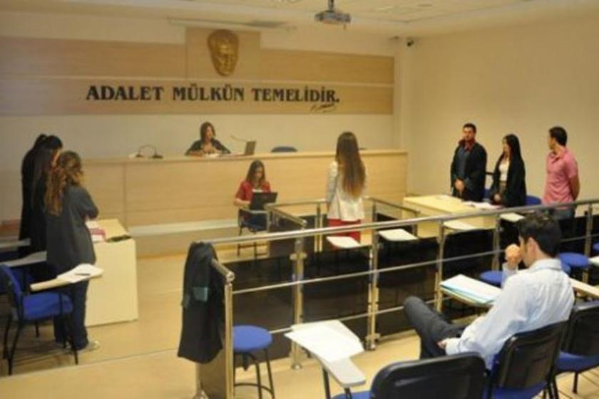
BÜRO Yönetimi bölümü okursanız;
Adalet Saraylarında Zabıt Katibi olabilirsiniz.

Slide 29
BÜRO Yönetimi bölümü okursanız;
Ayrıca
Çeşitli İşletmeler ve idarelerinde,
Hekimlik Bürolarında,
Mühendislik Bürolarında,
Mimarlık Bürolarında
Hatta tüm iş kollarında iş bulabilme imkanına sahipsiniz.

Slide 30
LİSANS PROGRAMLARI( 4 YIL)
ÖN LİSANS PROGRAMLARI( 2 YIL)
Sağlık Yönetimi
İnsan Kaynakları
Büro Yönetimi ve Yönetici Asistanlığı
İnsan Kaynakları Yönetimi
İşletme Yönetimi
Ağız Ve Diş Sağlığı
Emlak Ve Emlak Yönetimi
Sağlık Kurumları İşletmeciliği
Tıbbı Dokümantasyon Ve Sekreterlik
Tıbbı Tanıtım Ve Pazarlama
Hukuk Büro Yönetimi ve Sekreterliği
Kooperatifçilik
Çağrı Merkezi Hizmetleri
Nüfus ve Vatandaşlık

Slide 31
Halkla İlişkiler
Halkla İlişkiler ve Reklamcılık
Halkla İlişkiler ve Tanıtım
İşletme Bilgi Yönetimi
Reklamcılık ve Halkla İlişkiler
Sağlık Kurumları İşletmeciliği
Yönetim Bilişim Sistemleri

Slide 32
BAŞKALARININ İSTEKLERİNE GÖRE DEĞİL,
KENDİ İSTEĞİNİZE GÖRE,
ALAN TERCİHİ YAPINIZ.
MUTLU OLACAĞINIZ,
BAŞARILI OLACAĞINIZ,
ÇALIŞTIĞINIZDA ZEVK ALACAĞINIZ,
ALANI SEÇİNİZ..

